Slide 1
Окончание –а́ (-я́) в именительном падеже мужского рода множественного числа
Alua Sarsenbekova

Slide 2
ВВЕДНИЕ
В современном языке наряду с формами существительных в именительном падеже множественного числа на — ы(-и) продуктивно образование форм на — а́(-я́) типа инспектора́, слесаря́.

Slide 3
Окончание –а́
Перечислить все существительные, которые образуют именительный (винительный) падеж во множественном числе на –а, довольно затруднительно, поскольку в речи это окончание проявляет тенденцию к распространению на новые слова.
Ученые различаются во мнениях относительно этих форм. Например, профессор В.Н. Сидоров в своем труде «Очерк грамматики русского литературного языка» (1945) без оговорок упоминает слова типа аптекаря́, бухгалтера́, инструктора́‌, офицера́‌, договора́‌, промысла́‌ или месяца́, называя их просто «новыми формами». Однако авторитетный ученый С.П. Обнорский считает такие слова, как автора́‌, аптекаря́, библиотекаря́, бухгалтера́‌, инструктора́‌, лектора́, офицера́‌, редактора́, тенора́‌, цензора́‌, относящимися к «профессиональному» стилю, «специфическими формами просторечия или разговорного языка», а формы месяца́ и т. п. - «просторечными или областными».
Академическая грамматика также определяет ряд форм, которые не рекомендуется использовать в письме и произношении, например аптекаря́‌, библиотекаря́‌, инженера́‌, месяца́‌, порта́‌, циркуля́‌, а также договора́ или приговора́ (вместо догово́ры, пригово́ры), которые «не являются литературными».

Slide 4
Окончание на -а́
Оставляя в стороне случаи двойного употребления форм множественного числа (на –ы//-и и на –а). Приведём те случаи которые можно отнести к литературной норме. Существует три группы:
1) Существительные, обозначающие прежде всего парные предметы, например глаза́‌. Здесь окончание –а‌ восходит генетически к древнему окончанию именительного и винительного падежа двойственного числа. После утраты русским языком категории двойственного числа, формы типа глаза‌ стали восприниматься как формы множественного числа. Сюда же относятся: берега́‌, бока́‌, глаза́, жернова́‌, обшлага́‌, окорока́, рога́.

Slide 5
Окончание на -а́
2) Существительные с предметным значением : адреса́, борта́, бункера́, бурава́, буфера́, веера́, века́, вечера́, дома́, голоса́, города́, желоба́, жемчуга́, катера́, колокола́, корма́, корпуса́, крейсера́, купола́, леса́, луга́, меха́, невода́, номера́, ордена́, ордера́, острова́, паруса́, паспорта́, перепела́, погреба́, поезда́, пояса́, провода́, сектора́, снега́, сорта́, стога́, тетерева́, терема́, тока́, тома́, тона́, тормоза́, хлеба́, холода́, цвета́, шелка́, шомпола́, ястреба́.
К этому списку можно прибавить слова, приводимые А. А. Шахматовым, но в современном языке малоупотребительные: борова́ вороха́, короба́, полога́ и ветера́. Несомненно просторечными следует признать формы волоса́, воза́, возраста́, раза́, также приводимые Шахматовым.

Slide 6
Окончание на -а́
3) Названия профессий большей частью иноязычного происхождения, оканчивающиеся на слог –ор или –ер: директора́, доктора́, инспектора́, кондуктора́, кучера́, мастера́, профессора́, ректора́, шкипера́. Далеко не все названия профессий на –ор образует множественное число на –а‌. Слова как ревизо́р, архите́ктор, администра́тор, инициа́тор, гладиа́тор и другие, знают лишь формы на –ы неударяемое: ревизо́ры, архите́кторы, инициа́торы и так далее. Явно нелитературными следует признать: автора́ (вм. а́вторы), бухгалтера́ (вм. бухга́лтеры), шофера́ (вм. шофёры), офицера́ (вм. офице́ры), транспорта́ (вм. тра́нспорты). Влияние профессионального языка сказывается особенно наглядно у слов, относящихся к морскому и военному делу: боцмана́, лоцмана́, паруса́, катера́, лихтера́, крейсера́, мичмана́, шкипера́, флагмана́ и так далее.

Slide 7
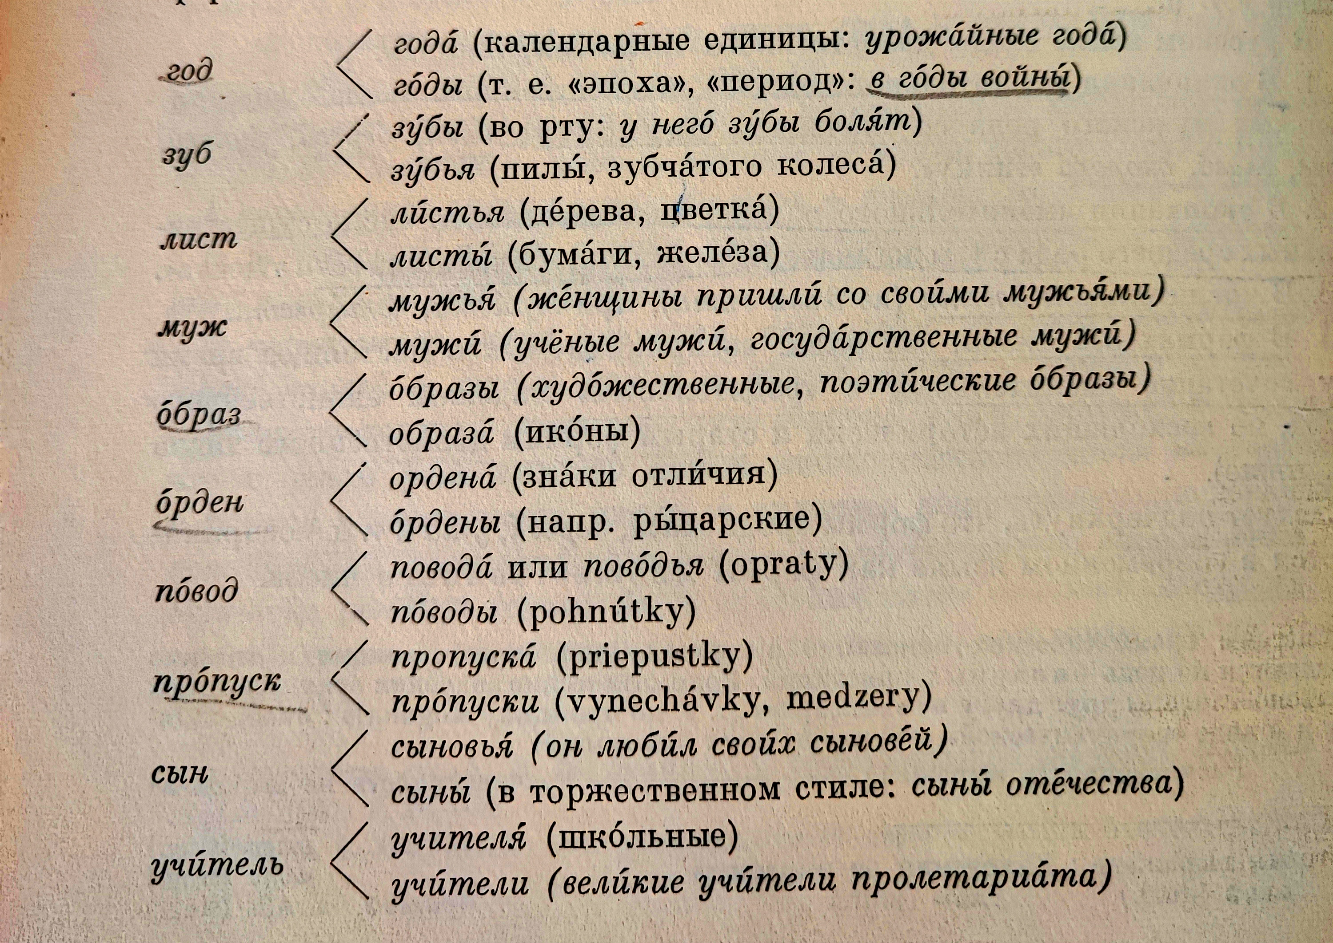
«Двойные» формы именительного (винительного) падежа множественного числа и их значения
«Расщепление» значения в единственном числе выражается в двойной форме множественного числа у следующих слов:

Slide 8
Окончания на -Я́
Существительные, образующие именительный падеж множественного числа на –я‌, относятся в русском языке только к «мягким» основам. Чисто литературные формы, входящие в эту группу, немногочисленны: ве́ксель – векселя́, кра́й – края́, кре́ндель – кренделя́, ле́карь – лекаря́, то́поль – тополя́, учи́тель – учителя́, фли́гель – флигеля́, ште́мпель – штемпеля́, я́корь – якоря́ Во всех случаях ударение лежит на окончании. К профессиональным языкам и просторечию можно отнести следующие формы: дизеля́, педеля́, аптекаря́, библиотекаря́, циркуля́.

Slide 9
Спасибо за внимание!

Slide 10
СПИСОК литературы
А. В. Исаченко «Грамматический строй русского языка » . Издательство Словацкой Академии Наук. Братислава 1965.

